Slide 1
TOÁN LỚP 4
Thực hành vẽ hình vuông (Trang 55)

Slide 2
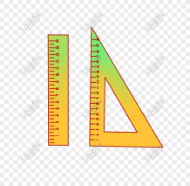
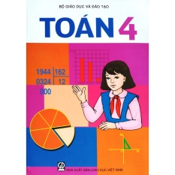
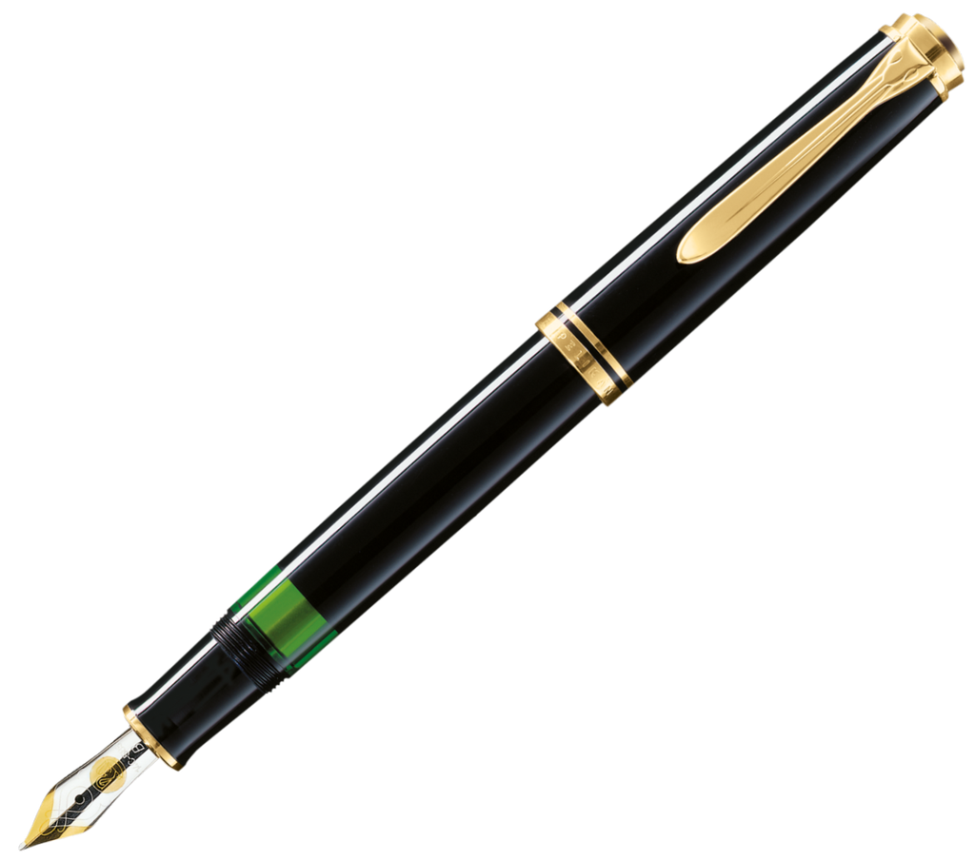
Chuẩn bị ĐDHT
Lưu ý:
Vở Oly
Tẩy
Chọn nơi đủ ánh sáng
Tập trung lắng nghe
Thước kẻ, ê ke
Bút chì
Ngồi đúng tư thế
Không ngồi quá sát màn
hình
Bút mực
Sgk

Slide 3
Thực hành
vẽ hình vuông

Slide 4
Mục tiêu: Biết sử dụng thước có vạch chia xăng-ti-mét và ê ke để vẽ hình vuông có số đo cạnh cho trước.

Slide 5
Vẽ hình vuông
Nêu đặc điểm của hình vuông?
Hình vuông có 4 góc vuông, 4 cạnh bằng nhau.

Slide 6
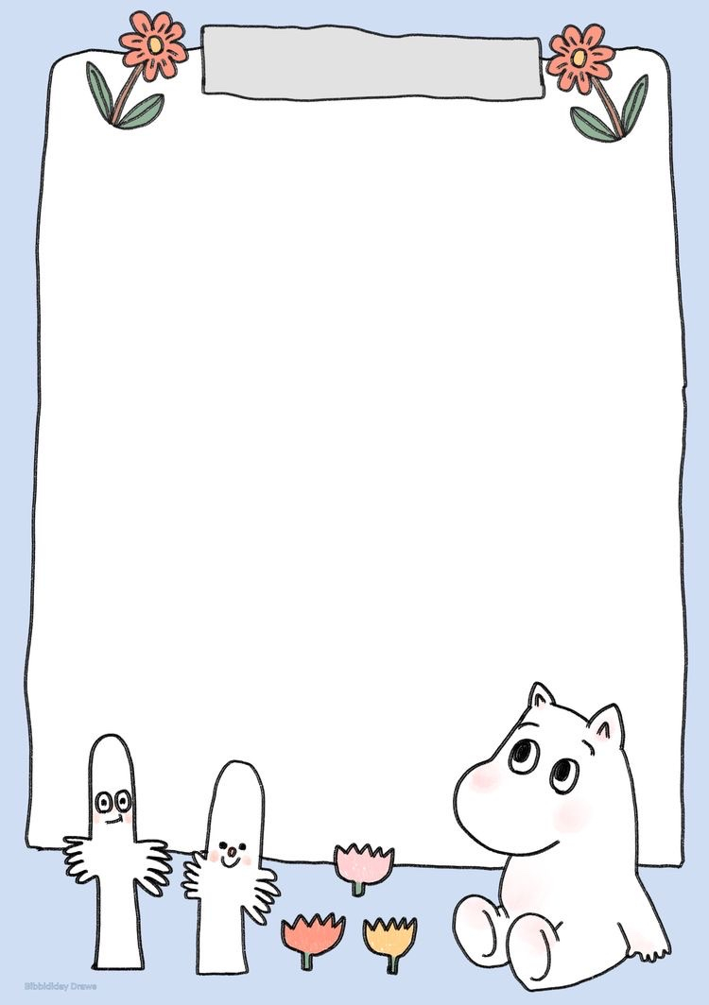
1
2
Tìm điểm giống và khác nhau giữa hình chữ nhật và hình vuông?
Giống nhau:
Khác nhau:
+ Hai cặp cạnh đối diện song song và bằng nhau.
+ Có 4 góc vuông
+ Hình chữ nhật: hai cặp cạnh đối diện bằng nhau.
+ Hình vuông: cả 4 cạnh bằng nhau.

Slide 7
Vẽ hình vuông
7
7
Vẽ hình vuông có cạnh bằng 3 cm.
7
6
6
Các bước vẽ hình vuông
Vẽ đoạn thẳng thứ nhất dài 3cm.
Vẽ đoạn thẳng thứ hai có độ dài 3cm vuông góc với đoạn thẳng thứ nhất.
Vẽ đoạn thẳng ba có độ dài là 3cm vuông góc với đoạn thẳng thứ nhất.
Nối hai đầu còn lại với nhau => Như vậy ta được hình vuông ABCD.
5
5
6
5
4
4
A
3 cm
7
B
3
3
4
6
2
2
3
3 cm
3 cm
5
1
1
2
D
C
0
0
4
3 cm
1
3
0
2
1
0

Slide 8
Vẽ hình vuông
Các bước vẽ hình vuông:
Bước 1: Vẽ cạnh thứ nhất của hình vuông theo số đo của đề bài.
Bước 2: Vẽ cạnh góc vuông thứ nhất của hình vuông, lấy số đo theo đề bài.
Bước 3: Vẽ cạnh góc vuông thứ hai của hình vuông, lấy số đo theo đề bài.
Bước 4: Nối hai đầu còn lại của hai cạnh góc vuông vừa vẽ ta được hình vuông.

Slide 9
Toán
Thực hành vẽ hình vuông (trang 55)
Để vẽ được hình vuông hoặc hình chữ nhật bằng thước kẻ và thước ê ke có độ dài cho trước được chính xác, các em cần lưu ý điều gì?
+ Chú ý ước lượng hình vẽ để xác định vị trí vẽ hình cho cân đối (vẽ cạnh thứ nhất ở vị trí nào)
+ Lần lượt vẽ từng cạnh của hình theo 4 bước.
+ Vẽ hai đường thẳng vuông góc bằng êke chính xác.
+ Đo độ dài các cạnh cẩn thận, chính xác.

Slide 10
Bài 1. a) Hãy vẽ hình vuông có cạnh 4cm.
b) Tính chu vi và diện tích hình vuông.
4cm
Chu vi của hình vuông là:
4 x 4 = 16 cm
Diện tích hình vuông là:
4 x 4 = 16 cm²
Đáp số: 16 cm; 16 cm²

Slide 11
3. Em hãy vẽ hình vuông có cạnh 5cm. a) Em hãy kiểm tra đường chéo AC và BD có vuông góc với nhau không? Có bằng nhau không?
A
B
Có vuông góc và bằng nhau.
5cm
5cm
b) Hai đường chéo AC và BD cắt nhau tại điểm O, em hãy cho biết các đoạn AO, BO, CO, DO có bằng nhau không?
D
C
5cm
Có bằng nhau.

Slide 12
Chúc các em sức khỏe, chăm ngoan - học tốt.

